Slide 1
Organisation & déroulement de l’atelier

Slide 2
Structuration de l’atelier
CHAPITRE 1 : Cadre conceptuel
CHAPITRE 2 : Planification et organisation
CHAPITRE 3 : Scénarisation et mise en œuvre
CHAPITRE 4 : Réalisation de projets thématiques
La classe inversée

Slide 3
Organisation de l’atelier
Classe inversée
Deux temps d’apprentissage
Temps différé (Asynchrone) : Consultation des ressources chez soi
Temps présentiel (Synchrone) : Dynamique collaborative en classe entre enseignant et apprenants

Slide 4
Déroulement de l’atelier
4 chapitres
4 semaines
Asynchrone
Synchrone
1 chapitre par semaine
Travail sur plate-forme Moodle
Travail individuel
Travail de groupe
1 heure par jour recommandée
1 heure synchrone par chapitre
Travail en mode classe virtuelle
Travail individuel
Travail de groupe

Slide 5
la classe inversée dans le paysage educatif

Slide 6
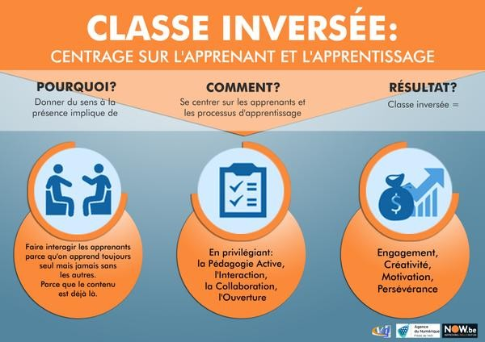
classe inversée
Le principe d’inversion dans une CI est déterminée par le changement dans l’approche pédagogique entre le rôle de l’enseignants et celui des apprenants.
Les principes clés d’une CI sont :
Consulter les ressources en dehors de la classe,
Discuter collectivement des ressources en classe,
Une classe inversée peut se passer :
Entièrement en présentiel,
Entièrement à distance ou
En mode « classe hybride » ?!

Slide 7
Classe virtuelle
Le caractère "virtuel" est dans l’utilisation des TIC comme moyen de communication entre enseignant et apprenants.
Une classe virtuelle se passe donc entièrement à distance.
On parle aussi de classe hybride ?!

Slide 8
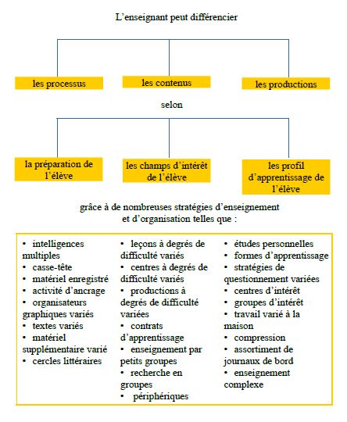
Approches pédagogiques d’UNE CLASSE inversée
La pédagogie active.
La pédagogie différenciée.
L’auto-apprentissage.
L’apprentissage par les pairs.
L’approche par résolution de problème ou l’apprentissage coopératif.

Slide 9
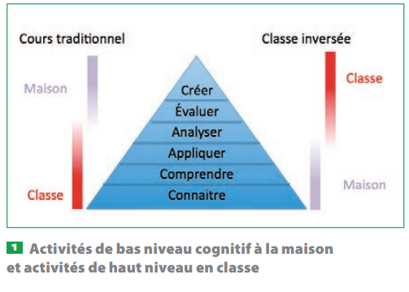
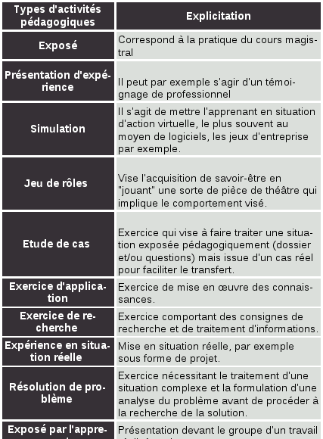
Pédagogie active
C’est le dénominateur commun entre classe inversée et classe virtuelle : l’action & la collaboration.
C’est un ensemble d'activités d'apprentissage dans lesquelles l'apprenant est l'acteur principal.
La pédagogie active est créative et peut se présenter sous plusieurs formes.
L’activité de l’apprenant va du mode passif au mode le plus actif (Taxonomie de Bloom).

